Slide 1
Почётное звание «Заслуженный работник здравоохранения Российской Федерации»

Slide 2
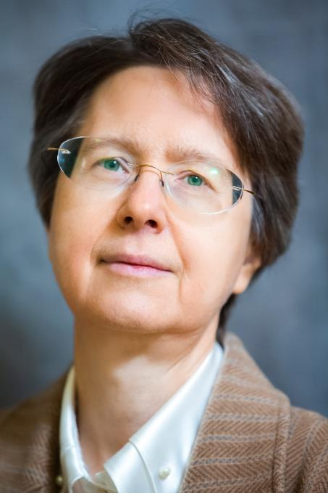
Хоробрых Татьяна Витальевна
Заведующая кафедрой факультетской хирургии №2 Института клинической медицины им. Н.В. Склифосовского

Slide 3
Почётное звание «Заслуженный врач Российской Федерации»

Slide 4
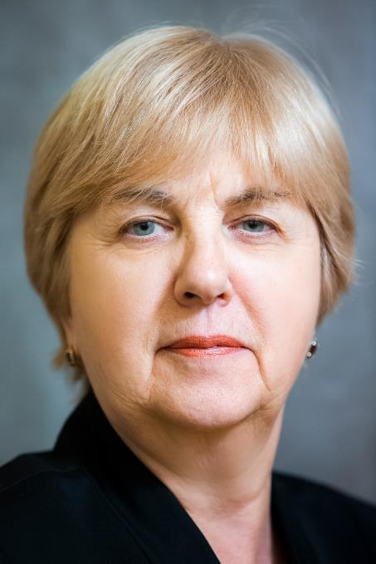
Позднеева Ирина Ивановна
Заведующая отделением — врач-методист организационно- методического отдела Университетской клинической больницы №4

Slide 5
Благодарность Президента Российской Федерации

Slide 6
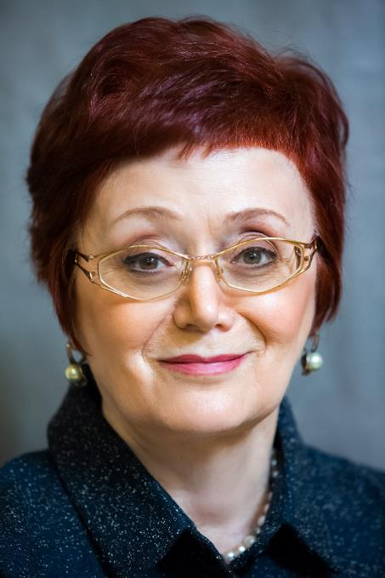
Марковина Ирина Юрьевна
Директор Института лингвистики и межкультурной коммуникации

Slide 7
Почетное звание
«Заслуженный профессор Первого Московского государственного медицинского университета им. И.М. Сеченова»

Slide 8
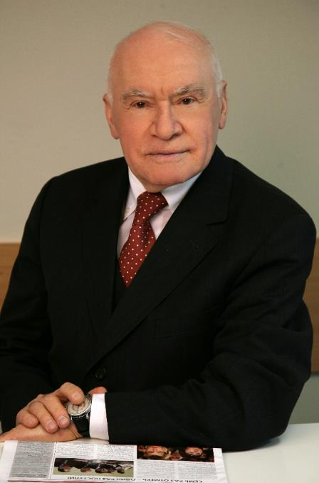
Бокерия Леонид Антонович
Заведующий кафедрой сердечно- сосудистой хирургии №2 Института профессионального образования

Slide 9
Медаль
«За заслуги перед Первым Московским государственным медицинским университетом им. И.М. Сеченова»

Slide 10
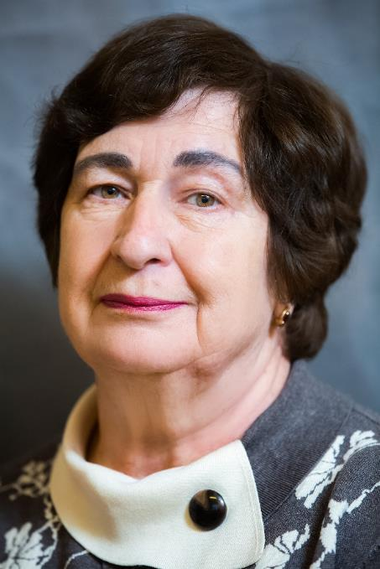
Завражина Евгения Ивановна
Начальник отдела информации и статистики

Slide 11
Нагрудный знак
«Отличник здравоохранения» Министерства здравоохранения Российской Федерации

Slide 12
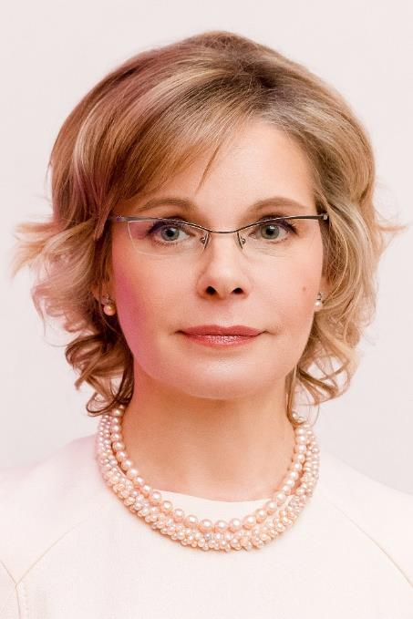
Пятигорская Наталья Валерьевна
Заместитель директора по научной работе Института трансляционной медицины и биотехнологии

Slide 13
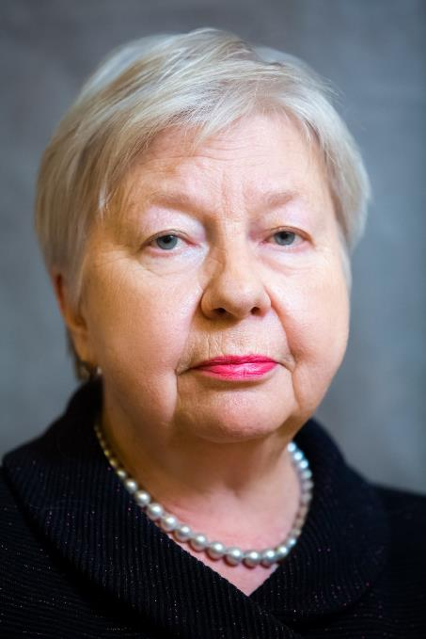
Дюжева Татьяна Геннадьевна
Профессор кафедры госпитальной хирургии Института клинической медицины им. Н.В. Склифосовского

Slide 14
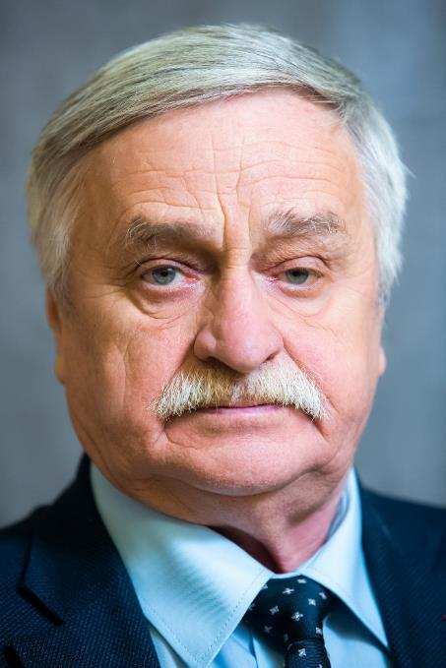
Матвеев Александр Алексеевич
Профессор кафедры общей гигиены Института общественного здоровья им. Ф.Ф. Эрисмана

Slide 15
Нестерова Светлана Георгиевна
Заведующая лабораторией — врач клинической лабораторной диагностики межклинической коагулологической лаборатории Централизованной лабораторно-диагностической службы

Slide 16
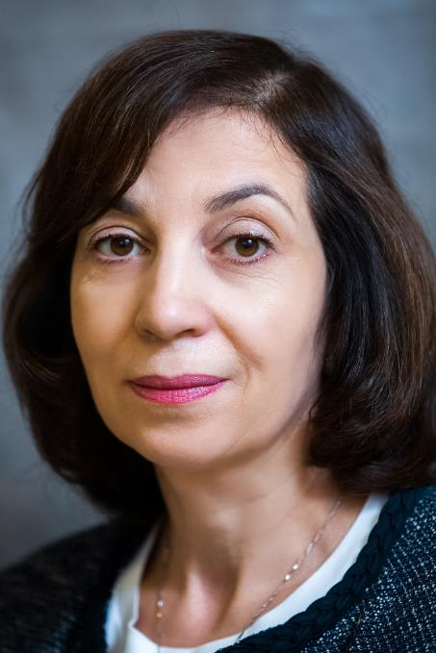
Семенова Джульетта Хасановна
Врач-невролог лечебно-диагностического отделения №2 Университетской клинической больницы №3

Slide 17
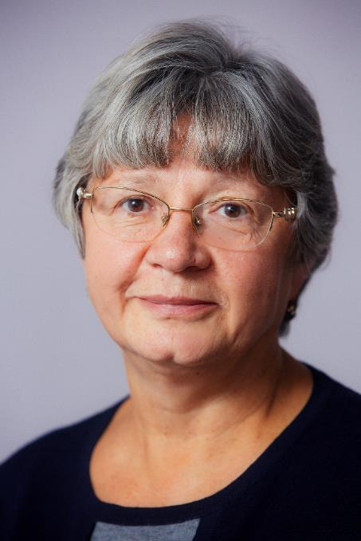
Селиванова Ирина Анатольевна
Профессор кафедры химии Института фармации им. А.П. Нелюбина

Slide 18
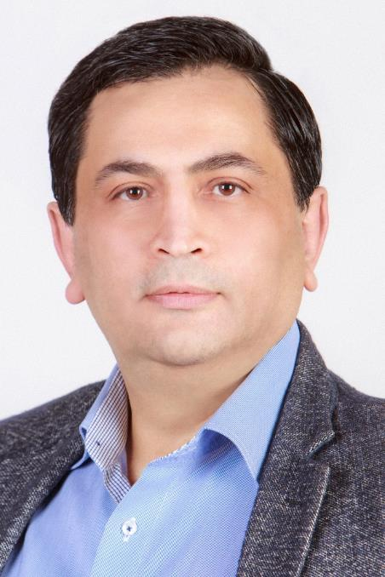
Алекберзаде Афтандил Вагиф Оглы
Профессор кафедры хирургии Института клинической медицины им. Н.В. Склифосовского

Slide 19
Благодарность Министра здравоохранения Российской Федерации

Slide 20
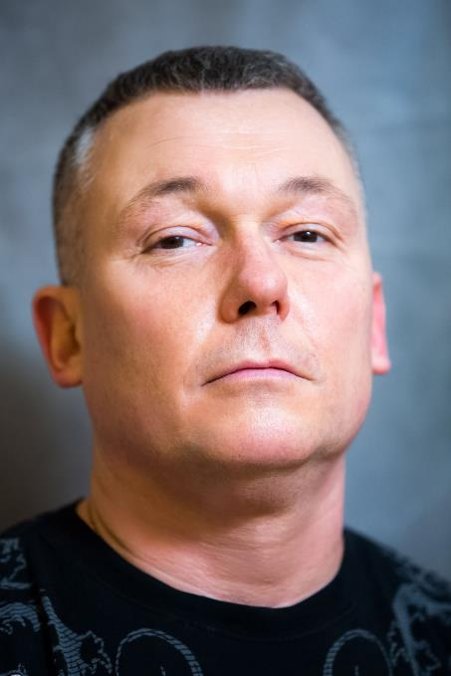
Остроумов Константин Александрович
Врач-травматолог-ортопед лечебно-диагностического отделения №5 Университетской клинической больницы №2

Slide 21
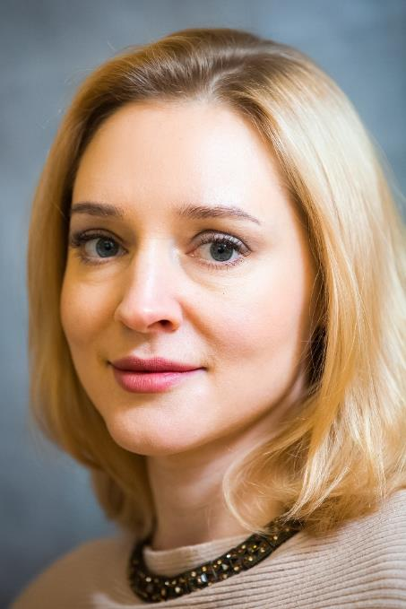
Касьянова Олеся Владимировна
Директор Культурного центра

Slide 22
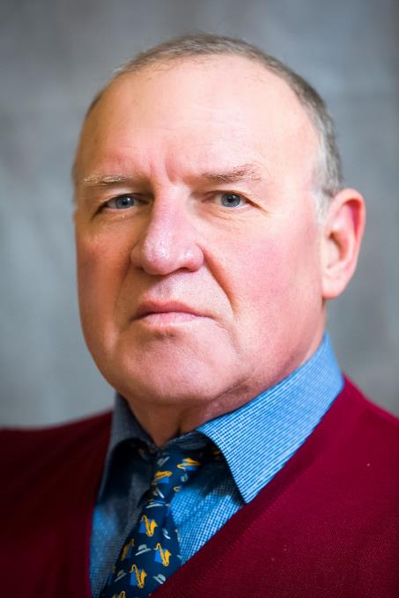
Павлов Юрий Васильевич
Профессор кафедры факультетской хирургии №1 Института клинической медицины им. Н.В. Склифосовского

Slide 23
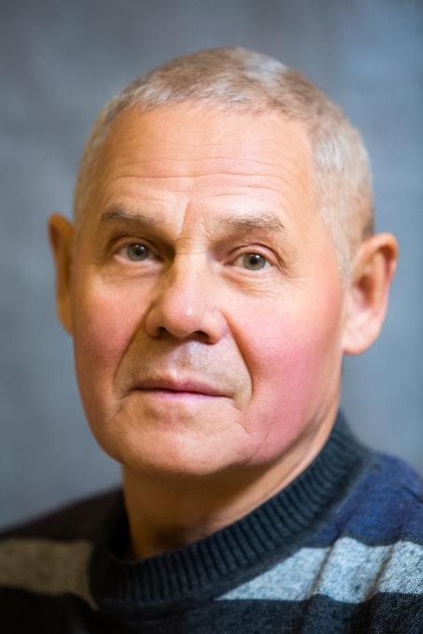
Сорокин Владимир Алексеевич
Инженер хозяйственного отдела Стоматологического центра

Slide 24
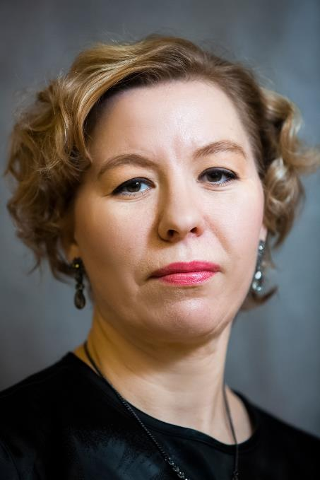
Афонина Любовь Михайловна
Медицинская сестра палатная гастроэнтерологического отделения Университетской клинической больницы №2

Slide 25
Почётная грамота Сеченовского Университета

Slide 26
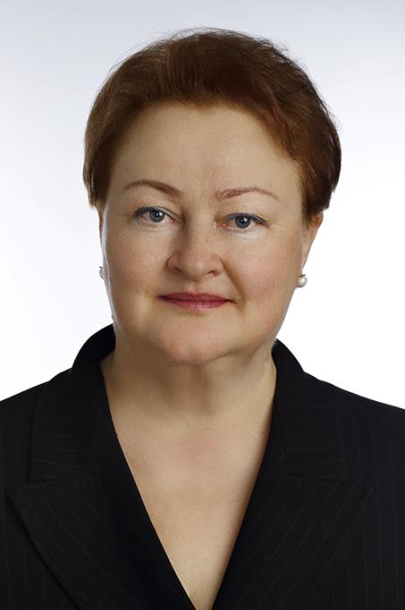
Тарасенко Светлана Викторовна
Заведующая кафедрой хирургической стоматологии Института стоматологии им. Е.В. Боровского

Slide 27
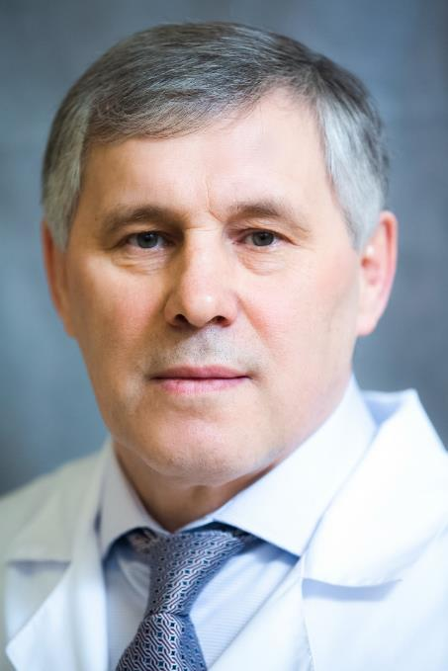
Лузин Александр Владимирович
Заведующий центральным виварием Научно-технологического парка биомедицины

Slide 28
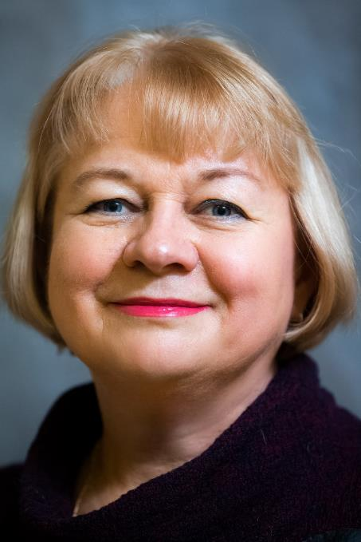
Носко Виктория Николаевна
Заведующая отделением — врач ультразвуковой диагностики отделения ультразвуковой диагностики Университетской клинической больницы №4

Slide 29
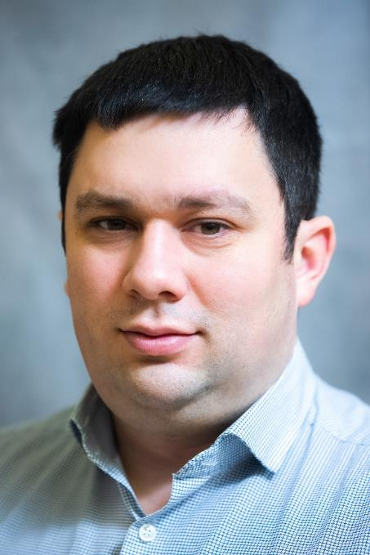
Кобзарь Олег Григорьевич
Заведующий пищеблоком Клинического центра

Slide 30
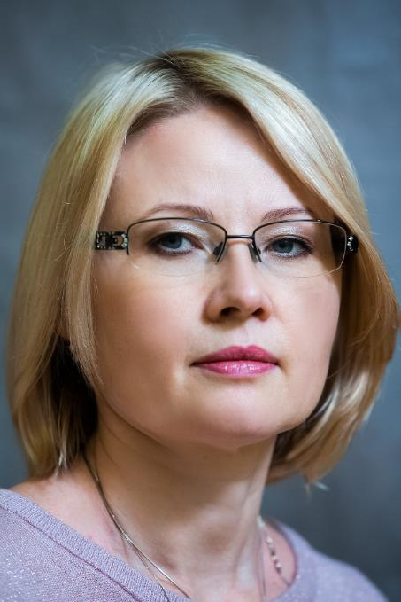
Люфт Надежда Александровна
Начальник отдела путевок Санатория «Звенигород»

Slide 31
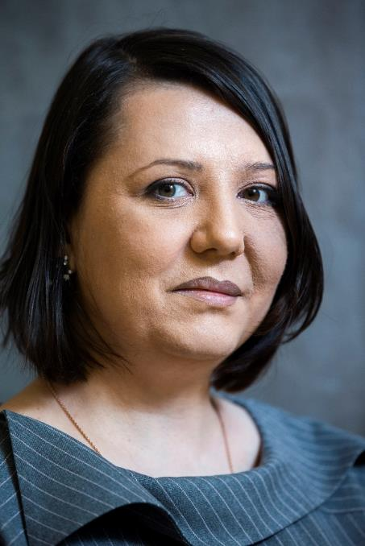
Присяжная Надежда Владимировна
Доцент кафедры социологии медицины, экономики здравоохранения и медицинского страхования Института социальных наук

Slide 32
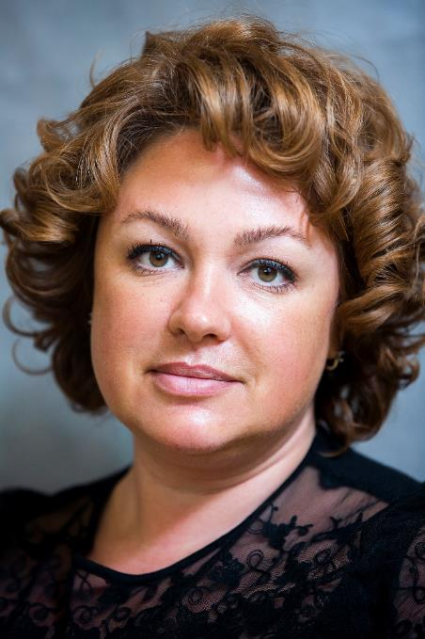
Волхонская Анастасия Вячеславовна
Старшая медицинская сестра отделения анестезиологии-реанимации №1 Университетской клинической больницы №1

Slide 33
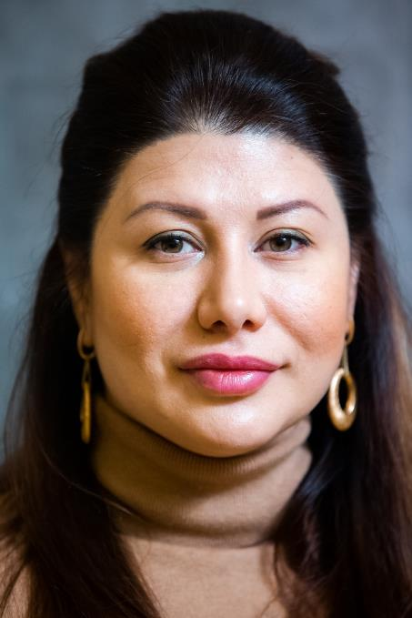
Мурадова Хатуна Мехмановна
Врач-кардиолог отделения инновационных методов диагностики и лечения больных с хроническими формами заболеваний сердечно-сосудистой системы Научно- практического центра интервенционной кардиоангиологии

Slide 34
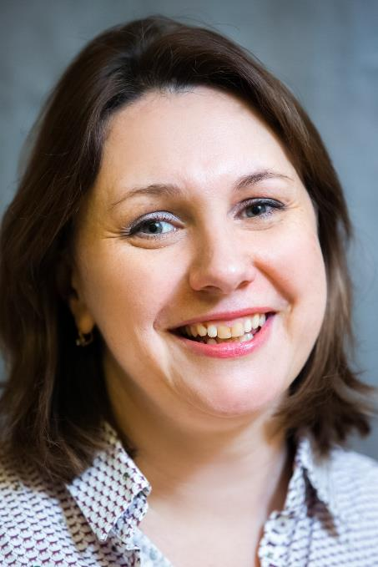
Буданова Дарья Александровна
Врач-гематолог гематологического отделения Университетской клинической больницы №1

Slide 35
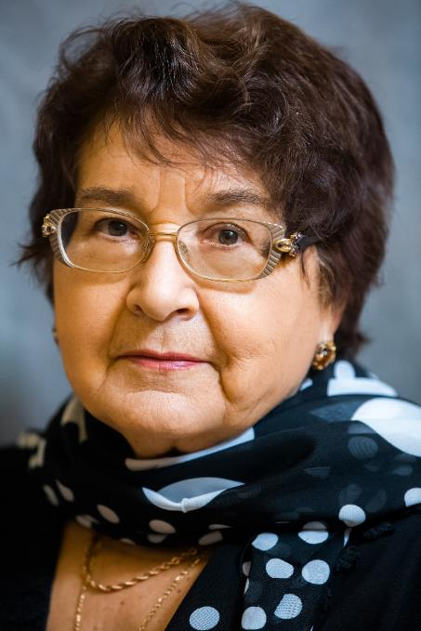
Тумольская Нелли Игнатьевна
Врач-инфекционист клинического отделения медицинской паразитологии и тропической медицины Института медицинской паразитологии, тропических и трансмиссивных заболеваний им. Е.И. Марциновского

Slide 36
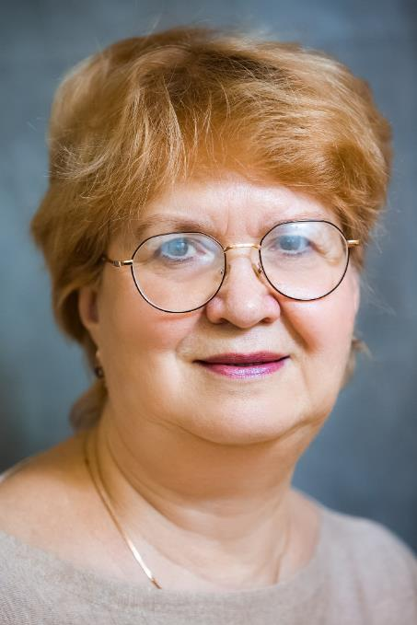
Киселева Инна Федоровна
Врач-стоматолог-терапевт отделения терапевтической стоматологии Стоматологического центра

Slide 37
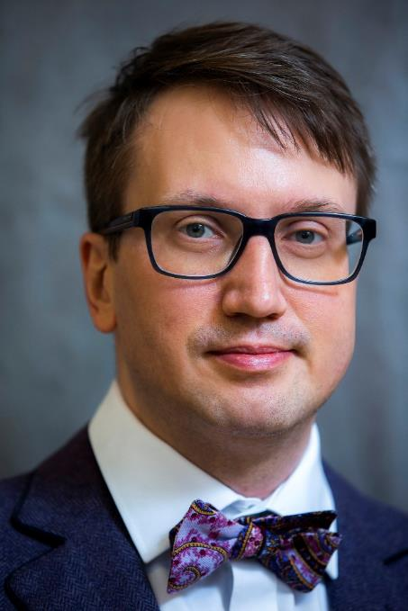
Павлов Сергей Владимирович
Старший преподаватель кафедры социологии медицины, экономики здравоохранения и медицинского страхования Института социальных наук

Slide 38
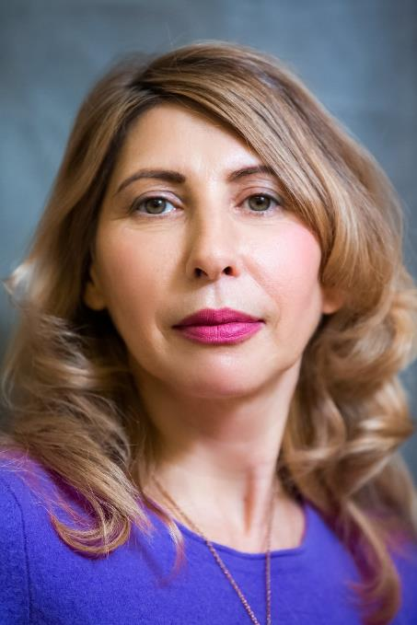
Комиссарова Татьяна Николаевна
Старший администратор службы по благоустройству и хозяйственному обслуживанию Административно- хозяйственной части

Slide 39
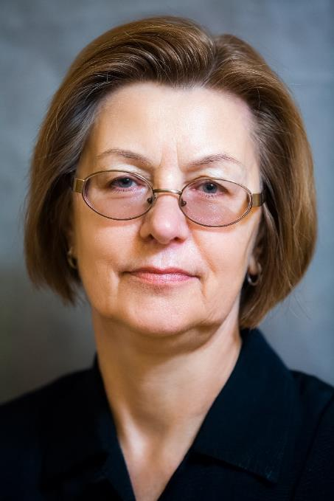
Володина Надежда Ивановна
Врач функциональной диагностики отделения функциональной диагностики Университетской клинической больницы №4

Slide 40
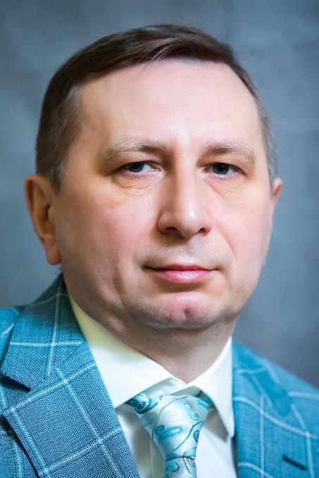
Мрыхин Николай Николаевич
Врач клинической лабораторной диагностики кабинета лабораторных исследований Университетской клинической больницы №3

Slide 41
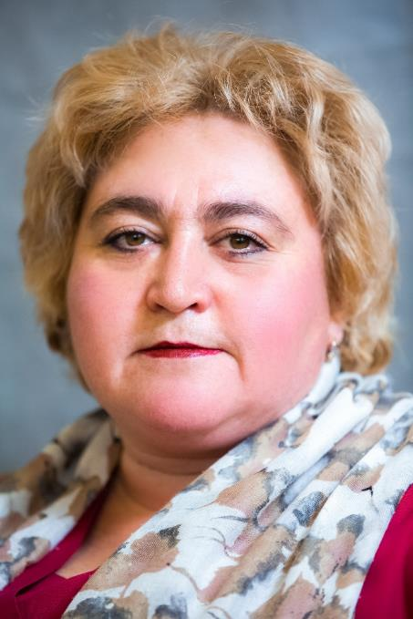
Бурдина Татьяна Александровна
Медицинская сестра палатная онкологического урологического отделения Университетской клинической больницы №2

Slide 42
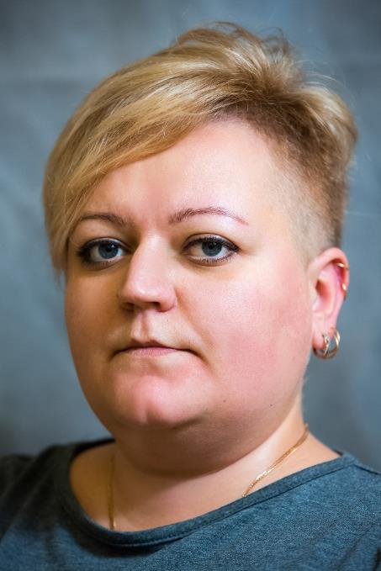
Харькова Евгения Сергеевна
Ведущий бухгалтер группы по расчетам с сотрудниками Бухгалтерии

Slide 43
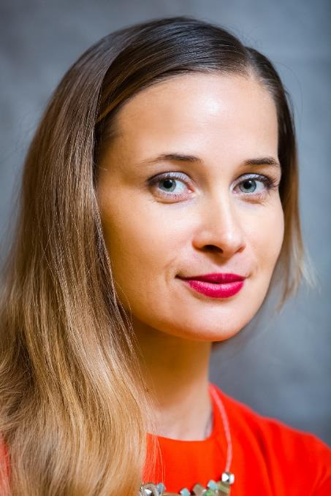
Вяткина Надежда Юрьевна
Ассистент кафедры социологии медицины, экономики здравоохранения и медицинского страхования Института социальных наук

Slide 44
Благодарность ректора Сеченовского Университета

Slide 45
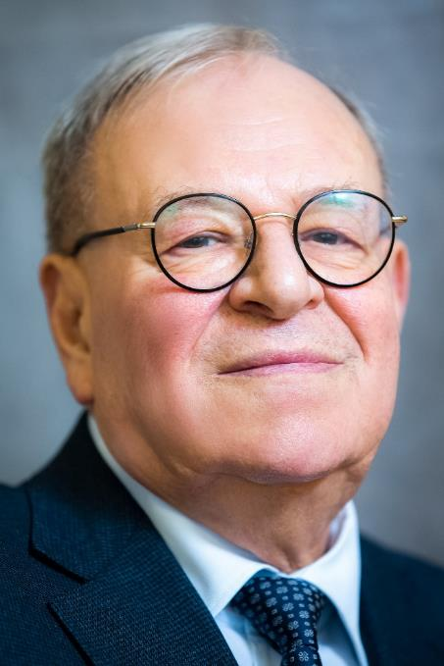
Гитель Евгений Павлович
Руководитель централизованной лабораторно-диагностической службы Лабораторно-гемотрансфузиологического комплекса

Slide 46
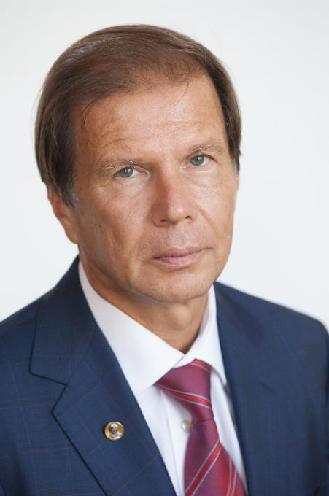
Лядов Константин Викторович
Профессор кафедры спортивной медицины и медицинской реабилитации Института клинической медицины им. Н.В. Склифосовского

Slide 47
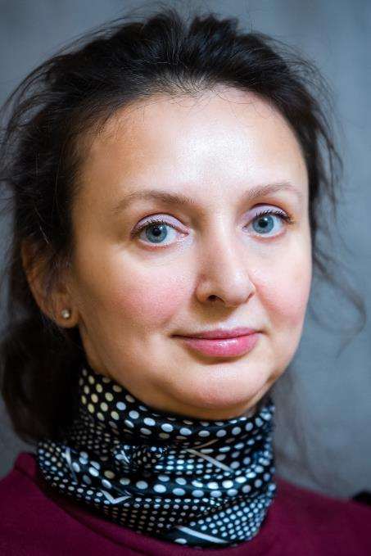
Виноградова Элина Владимировна
Заместитель директора Института молекулярной медицины

Slide 48
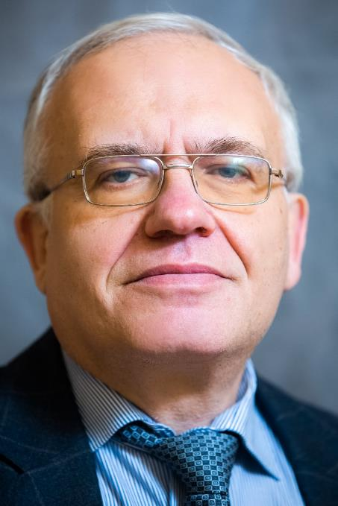
Шифрин Олег Самуилович
Заведующий отделением — врач-гастроэнтеролог отделения хронических заболеваний кишечника и поджелудочной железы Университетской клинической больницы №2

Slide 49
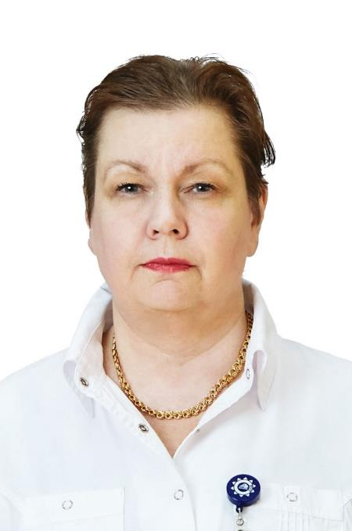
Боровик Татьяна Эдуардовна
Профессор кафедры педиатрии и детской ревматологии Клинического института детского здоровья имени Н.Ф. Филатова

Slide 50
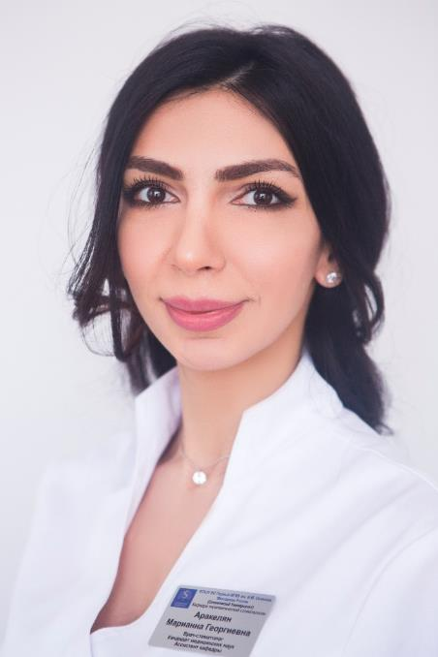
Аракелян Марианна Георгиевна
Ассистент кафедры терапевтической стоматологии Института стоматологии им. Е.В. Боровского

Slide 51
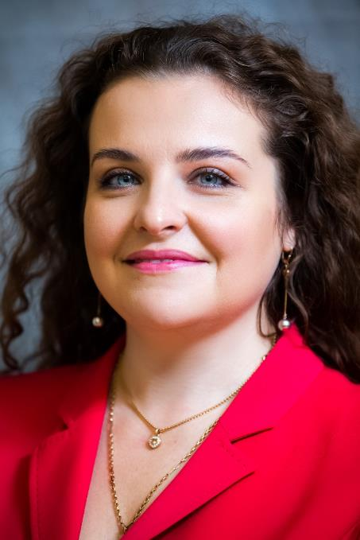
Демура Татьяна Александровна
Профессор кафедры патологической анатомии им. академика А.И. Струкова Института клинической медицины им. Н.В. Склифосовского

Slide 52
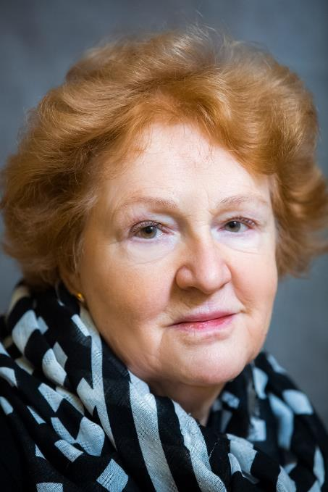
Звездова Елена
Ивановна
Старший преподаватель Института лингвистики и межкультурной коммуникации

Slide 53
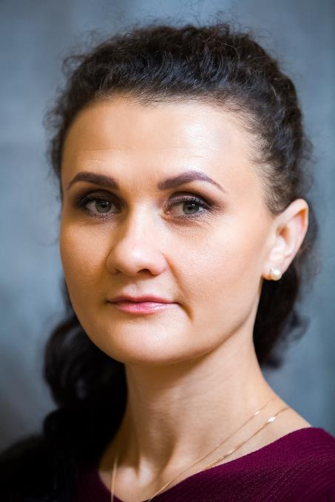
Степанова Екатерина Анатольевна
Старшая операционная медицинская сестра операционного блока №3 Университетской клинической больницы №1

Slide 54
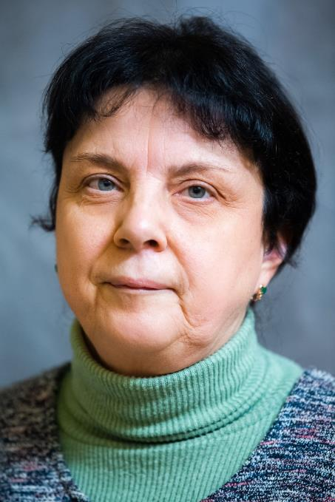
Красавина Татьяна Владиславовна
Ассистент кафедры спортивной медицины и медицинской реабилитации Института клинической медицины им. Н.В. Склифосовского

Slide 55
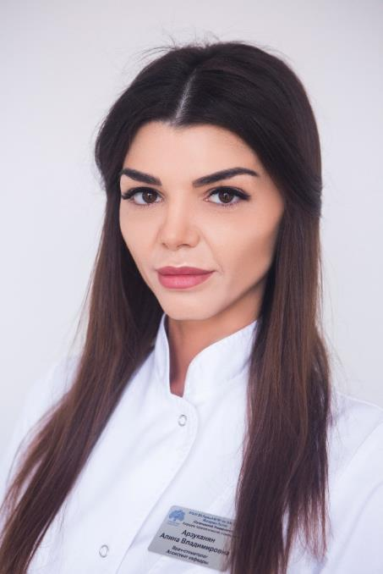
Арзуканян Алина Владимировна
Ассистент кафедры терапевтической стоматологии Института стоматологии им. Е.В. Боровского

Slide 56
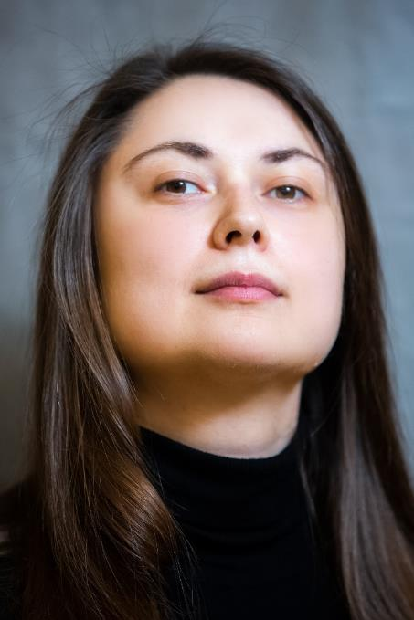
Дьячкова Екатерина Юрьевна
Доцент кафедры хирургической стоматологии Института стоматологии им. Е.В. Боровского

Slide 57
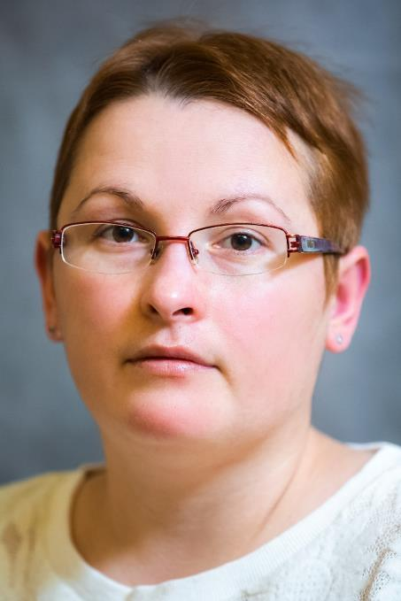
Краснослободцева Ирина Сергеевна
Старшая медицинская сестра приемного отделения Научно-практического центра интервенционной кардиоангиологии

Slide 58
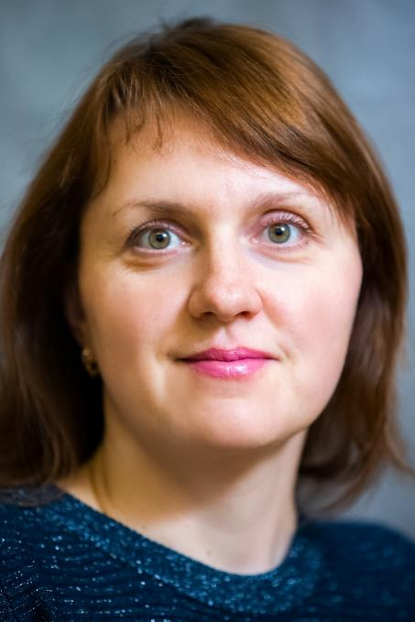
Москаленко Екатерина Михайловна
Врач-методист общебольничного медицинского персонала Университетской клинической больницы №1

Slide 59
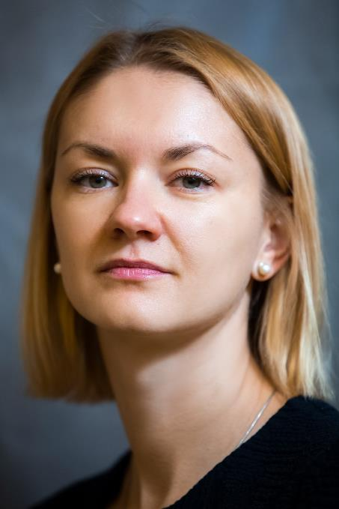
Перепелица Вера Анатольевна
Делопроизводитель кафедры информационных и интернет-технологий Института цифровой медицины

Slide 60
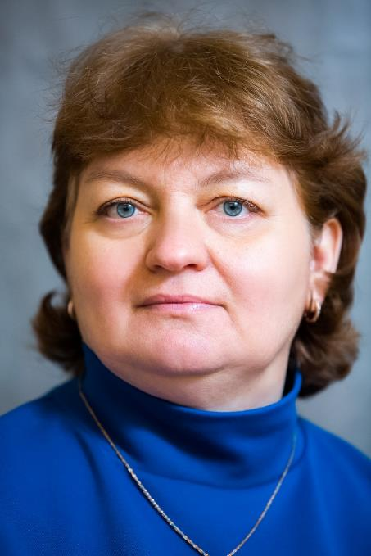
Зубарева Татьяна Владимировна
Заведующая отделением — врач-педиатр общепедиатрического отделения Клинического института детского здоровья им. Н.Ф. Филатова

Slide 61
Лучшая кафедра 2019 года

Slide 62
Кафедра внутренних, профессиональных болезней и ревматологии Института клинической медицины им. Н.В. Склифосовского
Заведующий кафедрой, доктор медицинских наук, профессор
Моисеев Сергей Валентинович

Slide 63
Кафедра клинической иммунологии и аллергологии Института клинической медицины им. Н.В. Склифосовского
Заведующий кафедрой, академик РАН, доктор медицинских наук, профессор
Караулов Александр Викторович

Slide 64
Кафедра кожных и венерических болезней им. В.А. Рахманова Института клинической медицины им. Н.В. Склифосовского
Заведующий кафедрой, доктор медицинских наук, профессор
Олисова Ольга Юрьевна

Slide 65
Кафедра патологии человека Института клинической медицины им. Н.В. Склифосовского
Заведующий кафедрой, доктор медицинских наук
Болевич Сергей Бранкович

Slide 66
Лучший научный автор 2019 года

Slide 67
Тимашев Петр Сергеевич
Директор Института регенеративной медицины Научно-технологического парка биомедицины

Slide 68
Звягин Андрей Васильевич
Заведующий отделом биомедицинской инженерии Института молекулярной медицины Научно-технологического парка биомедицины

Slide 69
Осолодкин Дмитрий Иванович
Доцент кафедры организации и технологии производства иммунобиологических препаратов Института трансляционной медицины и биотехнологии Научно- технологического парка биомедицины

Slide 71
Александр Лукашев
Директор Института медицинской паразитологии, тропических и трансмиссивных заболеваний им. Е.И. Марциновского

Slide 73
Игорь Решетов
Директор НОКЦ пластической хирургии, заведующий кафедрой онкологии, радиотерапии и пластической хирургии Института клинической медицины им. Н.В. Склифосовского

Slide 75
Дмитрий Еникеев
Заместитель директора по научной работе Института урологии и репродуктивного здоровья человека

Slide 77
Публикация в New York Post по результатам операции по удалению пораженных тканей
Дмитрий Мельников
Доцент кафедры онкологии, радиотерапии и пластической хирургии Института клинической медицины им. Н.В. Склифосовского

Slide 79
Петр Тимашев
Директор Института регенеративной медицины

Slide 81
Почетная грамота Совета Федерации Федерального Собрания Российской Федерации

Slide 82
Глыбочко Петр Витальевич
Ректор Сеченовского Университета

